Slide 1
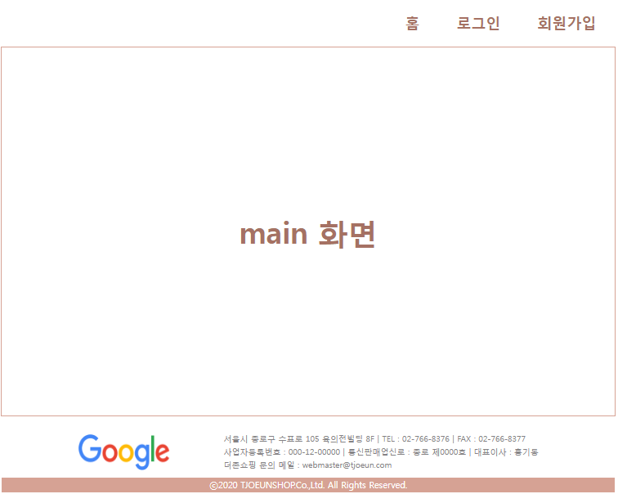
첫화면 : main.jsp
header 영역
Join_form영역
footer 영역

Slide 2
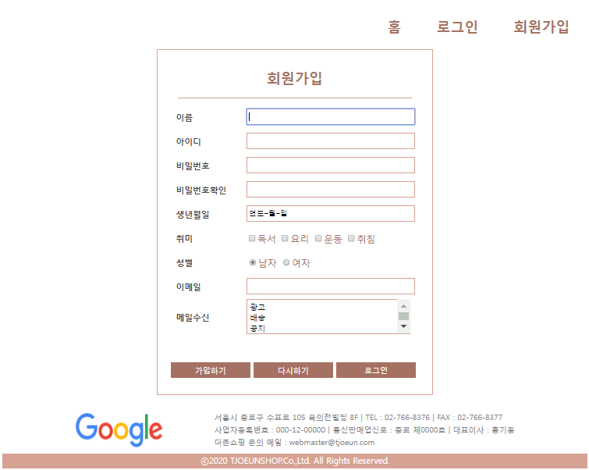
회원가입 클릭시
header 영역
Join_form영역
footer 영역

Slide 3
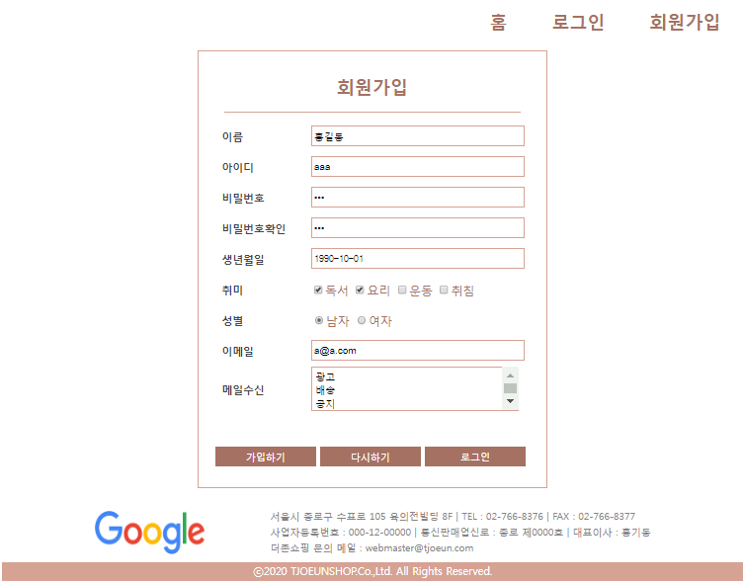
회원가입 내용을 입력하고 가입하기를 클릭하면 다음 슬라이드와 같이 화면이 바뀜
header 영역
Join_form영역
footer 영역

Slide 4
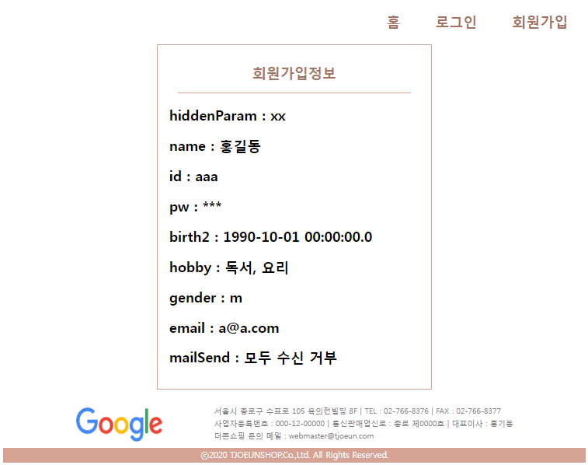
header 영역
Join_form영역
footer 영역

Slide 5
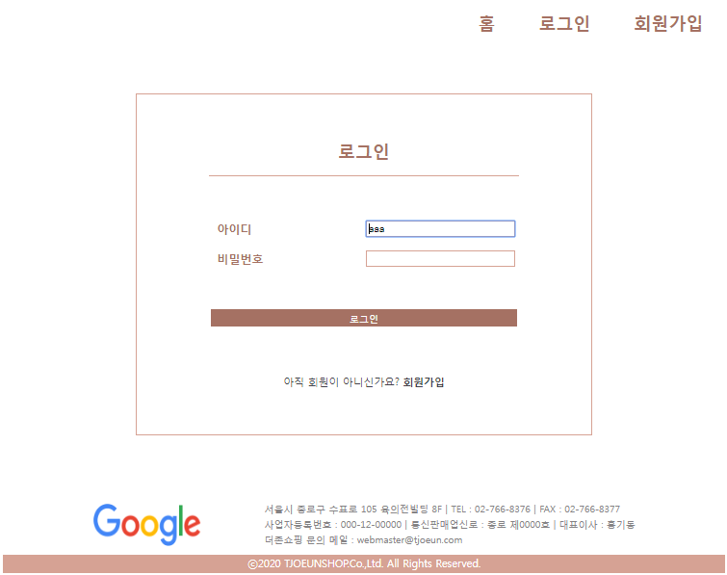
header 영역
login_form영역
footer 영역

Slide 6
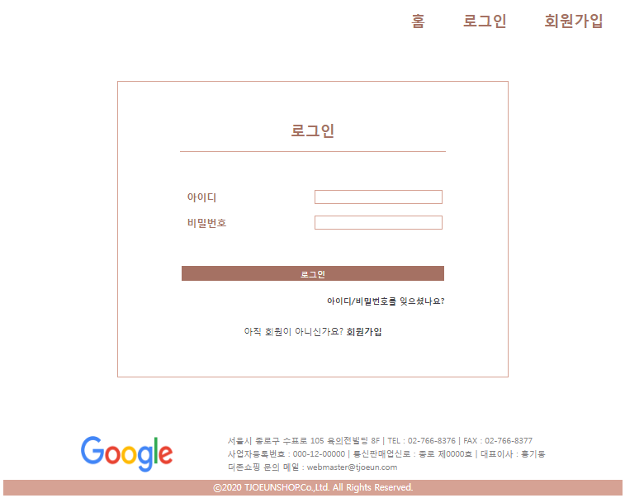
아이디나 비밀번호를 잘못 입력하면 빨간 화살표 내용 생김
header 영역
login_form영역
footer 영역

Slide 7
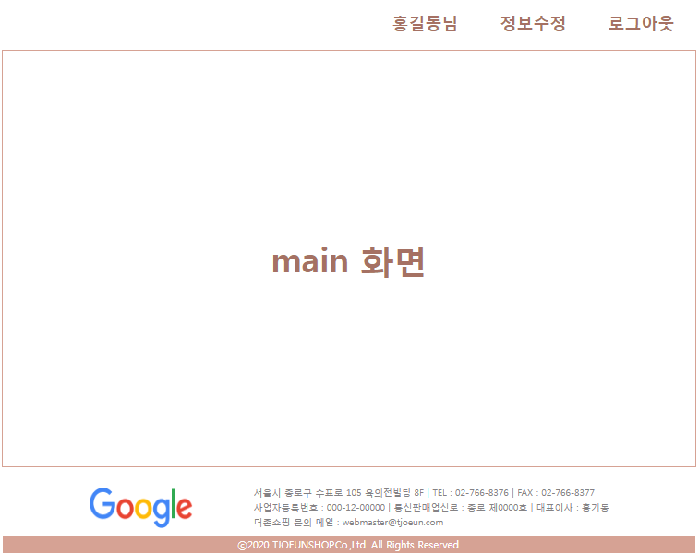
로그인 성공화면(header가 로그인전과 바뀜)
header 영역
main_form영역
footer 영역

Slide 8
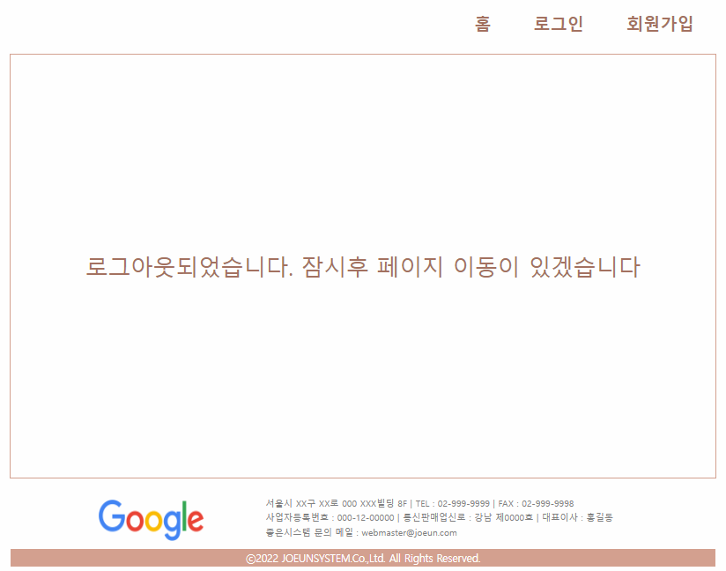
로그아웃을 하면 다음와 화면이 나타나거나 alert로 로그아웃 성공 메시지를 뿌리고 main.jsp로 간다
header 영역
main_form영역
footer 영역

Slide 9
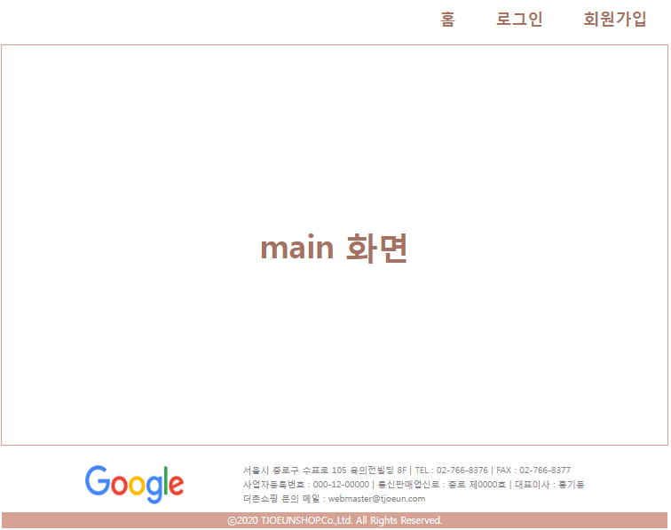
로그아웃이후 화면
header 영역
main_form영역
footer 영역

Slide 10
※ css폴더와 member폴더를 압축하여 yisy0703@naver.com로 첨부
css/header.css
footer.css
join.css
login.css
member/header.jsp
footer.jsp
main.jsp
join.jsp
joinPro.jsp
login.jsp
loginPro.jsp
logout.jsp

